Slide 1
Qu'est-ce que SQL en informatique ?
Le langage SQL (Structured Query Language) est un langage informatique utilisé pour exploiter des bases de données. Il permet de façon générale la définition, la manipulation et le contrôle de sécurité de données.

Slide 2
A quoi ça sert le SQL ?
Ce langage est complet. Il va être utilisé pour :
Lire les données,
Ecrire les données,
Modifier les données,
Supprimer les données
Il permettra aussi de modifier la structure de la base de données :
  Ajouter des tables,
  Modifier les tables,
  les supprimer
  Ajouter, ou supprimer des utilisateurs,
  Gérer les droits des utilisateurs,
  Gérer les bases de données : en créer de nouvelles, les modifier, etc …

Slide 3
les principales Commandes SQL
SELECT , INSERTIN , UPDATE , DELETE , DROP TABLE
GROUP BY , LIKE , WHERE , LIMIT , OR , ORDER BY
OUTER JOIN , ALTER TABLE , WHERE , CREATE TABLE ..

Slide 4
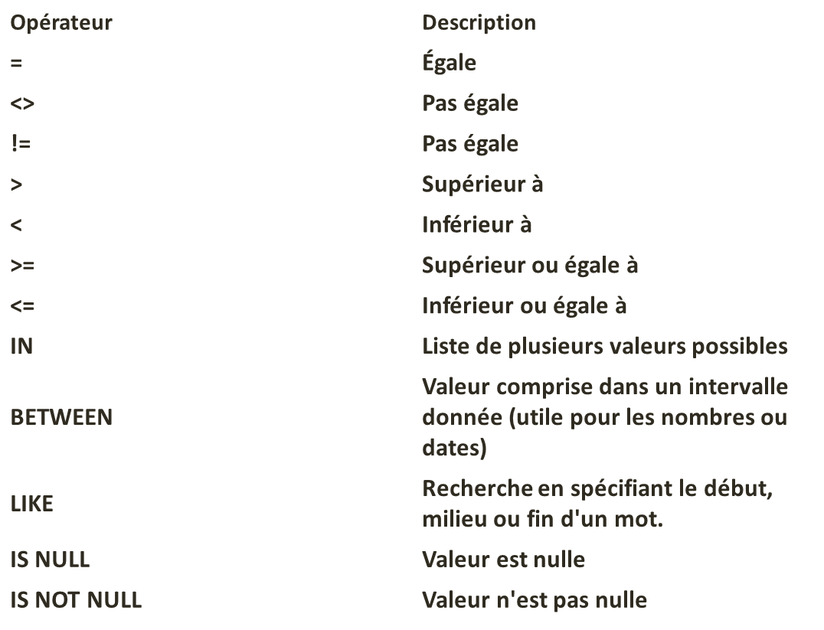
Opérateurs de comparaisons

Slide 5
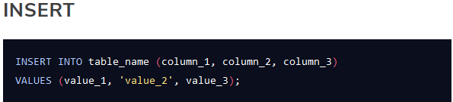

Slide 6
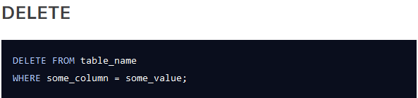

Slide 7
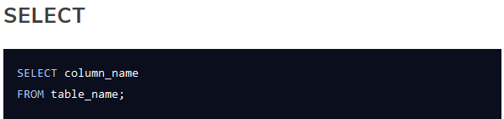

Slide 8
